Slide 1
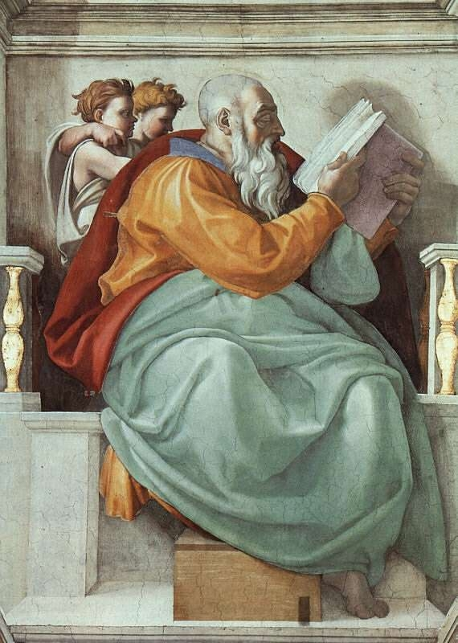
Apocalipsa
după
Zaharia
Cap.12

Slide 2
Cap. 12
Generația care jertfește pe Isac
V1 – prologul cap. 12
V2 – Ierusalimul cauza unui conflict regional
Cuvântul cheie: „În ziua aceea”
V4 Ierulimul – cauza unui conflict mondial
V4 – V9 – Semnele credinței avraamice
V10 - Miracolul credinței avraamice
V11 – V13 – Ultimul Iom – Kipur

Slide 3
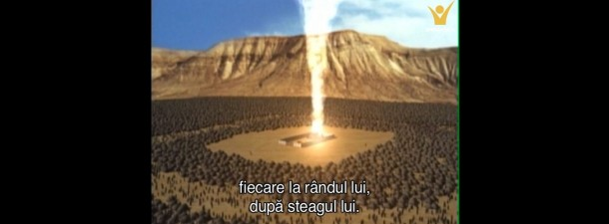
„Genomul” credinței
de la
Avram la Israel

Slide 4
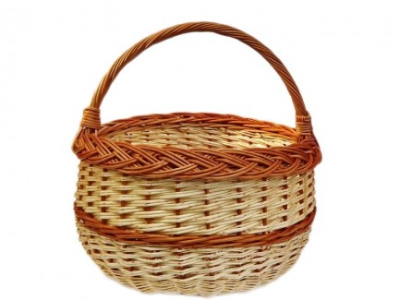
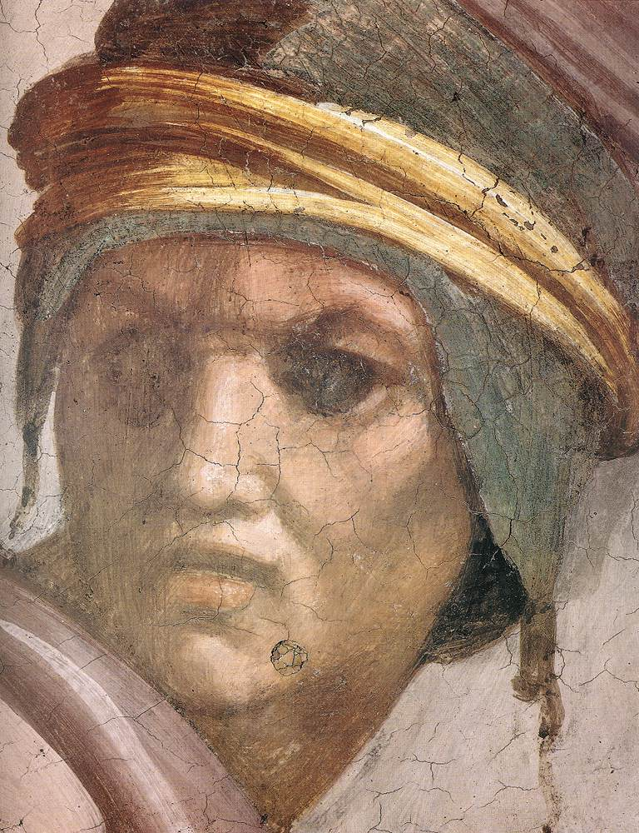
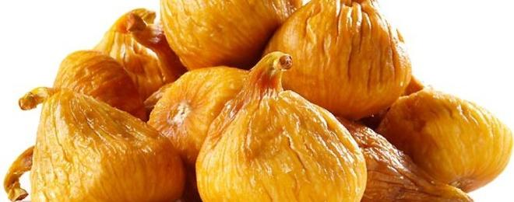
Smochinele din Babilon
rodesc în generația lui Zorobabel
„credința avraamică”
Au „născut pe Isac”

Slide 5
Apocalipsa după Zaharia
Cap.12
Proorocia,
Cuvîntul Domnului despre Israel.
Așa vorbește Domnul,
care a întins cerurile
și a întemeiat pãmîntul,
și a întocmit duhul omului din el:

Slide 6
Apocalipsa după Zaharia
Cap.12
„Iatã,
voi preface Ierusalimul
într'un potir de amețire
pentru toate popoarele de primprejur,
și chiar pentru Iuda,
la împresurarea Ierusalimului.

Slide 7
Apocalipsa după Zaharia
Cap.12
În ziua aceea,
voi face din Ierusalim
o piatrã grea pentru toate popoarele.
Toți cei ce o vor ridica, vor fi vãtãmați,
și toate neamurile pãmîntului
se vor strînge împotriva lui.
În ziua aceea, zice Domnul,
voi lovi cu amețealã pe toți caii,
și cu turbare pe cei ce vor cãlãri pe ei;
dar voi avea ochii deschiși
asupra casei lui Iuda,
și voi orbi toți caii popoarelor.

Slide 8
Apocalipsa după Zaharia
Cap.12, 5-6
Cãpeteniile lui Iuda vor zice în inima lor: „Locuitorii Ierusalimului sînt tãria noastrã,
prin Domnul oștirilor, Dumnezeul lor.
În ziua aceea,
voi face pe cãpeteniile lui Iuda
ca o vatrã de foc supt lemn,
ca o fãclie aprinsã supt snopi;
voi mistui în dreapta și în stînga
pe toate popoarele de jur împrejur,
iar Ierusalimul va fi locuit iarãș
la locul lui cel vechi.

Slide 9
Apocalipsa după Zaharia
Cap.12
Domnul va mîntui mai întîi corturile lui Iuda,
pentru ca slava casei lui David
și fala locuitorilor Ierusalimului
sã nu se înalțe peste Iuda.
În ziua aceea,
Domnul va ocroti pe locuitorii Ierusalimului,
așa cã
cel mai slab dintre ei va fi în ziua aceea ca David;
și casa lui David va fi ca Dumnezeu,
ca Îngerul Domnului înaintea lor.
În ziua aceea,
voi cãuta sã nimicesc toate neamurile
cari vor veni împotriva Ierusalimului.

Slide 10
Apocalipsa după Zaharia
Cap.12
Atunci voi turna
peste casa lui David și
peste locuitorii Ierusalimului,
un duh de îndurare și de rugãciune,
și își vor întoarce privirile spre Mine,
pe care L-au strãpuns.
Îl vor plînge
cum plînge cineva pe singurul lui fiu,
și-l vor plînge amarnic,
cum plînge cineva pe un întîi nãscut.

Slide 11
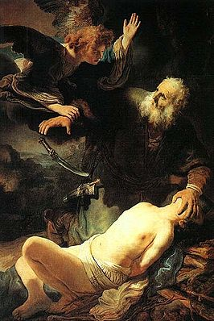
Cap 12
Generația
care
jertfește pe Isac

